Slide 1
MORADIAS DE BAIXA RENDA
A VISÃO DA INDÚSTRIA
DA CONSTRUÇÃO
Carlos Henrique
17.11.2016

Slide 2
A CBIC
82
Obras Rodoviárias
Segmentos da
Construção
Entidades Associadas
Presentes em todas as unidades da
Federação
Mercado
Imobiliário
Saneamento

Slide 3
BREVE HISTÓRICO
Lançamento do PMCMV: MAIO DE 2009
OBJETIVO: atender à demanda social por moradia
Estimular a atividade de construção
META INICIAL: 1 milhão de moradias, conforme carência do País
FASE 2 – 2011:
META: 2 milhões de moradias em 4 anos

Slide 4
FINAL DE 2014:CONTINUIDADE DO PROGRAMA
META: 3 milhões de moradias
Valores dos imóveis reajustados
Criada faixa intermediária entre a faixa 1 e 2
Prestação da faixa 1 foi alterada
Taxas de juros para a faixa 2 foram elevadas

Slide 5
VALOR E IMPACTOS DAS OBRAS CONTRATADAS POR FAIXA DO PMCMV (2009-2015)
Impactos diretos
 | Faixa1 | Faixa2 | Faixa3 | TOTAL
Valor da contratação (R$) | 81.725.095.128 | 165.184.445.985 | 40.932.215.580 | 287.841.756.693
Valor agregado (R$) | 40.828.366.264 | 82.523.135.043 | 20.448.988.001 | 143.800.489.308
Emprego (pessoas) | 710.756 | 1.436.594 | 355.984 | 2.503.334
Tributos (R$) | 10.824.624.919 | 18.055.170.516 | 2.586.153.283 | 31.465.948.719
Impactos indiretos
 | Faixa1 | Faixa2 | Faixa3 | TOTAL
Valor da contratação (R$) | 82.263.546.591 | 166.272.775.175 | 41.201.900.324 | 289.738.222.090
Valor agregado (R$) | 34.113.712.756 | 68.951.339.038 | 17.085.937.221 | 120.150.989.014
Emprego (pessoas) | 724.623 | 1.464.623 | 362.929 | 2.552.175
Tributos (R$) | 9.809.409.272 | 19.826.980.116 | 4.972.452.131 | 34.608.841.519
Impactos totais
 | Faixa1 | Faixa2 | Faixa3 | TOTAL
Valor da contratação (R$) | 163.988.641.720 | 331.457.221.160 | 82.134.115.903 | 577.579.978.783
Valor agregado (R$) | 74.942.079.019 | 151.474.474.081 | 37.534.925.222 | 263.951.478.323

Slide 6
EVOLUÇÃO ANUAL DE QUANTIDADE DE UH CONTRATADAS – MCMV
Quantidade de Unidades Habitacionais
Fonte: Ministério das Cidades .Banco de dados Instituições/Agentes Financeiros
Posição: 31/08/2016

Slide 7
RESUMO DOS EFEITOS DIRETOS:
Entre maio de 2009 a dezembro de 2015:
Contratada construção de 4.157.273 habitações de interesse social
Recursos de R$ 287,8 bilhões.69% em subsídios do OGU e 31% do FGTS
Geração Potencial de R$ 143,8 bilhões em valor agregado.
2,4% do PIB total brasileiro do ano de 2015.
R$ 2,5 milhões de emprego direto, 385 mil postos de trabalho aa, média
R$ 31,5 bilhões de tributos diretos
Arrecadação total acima de R$ 66 bilhões

Slide 8
EFEITOS INDIRETOS:
R$ 20,1 bilhões de geração de valor agregado
2% do PIB de 2015
2,5 milhões de emprego
Grande investimento em tecnologia, por parte das construtoras

Slide 9
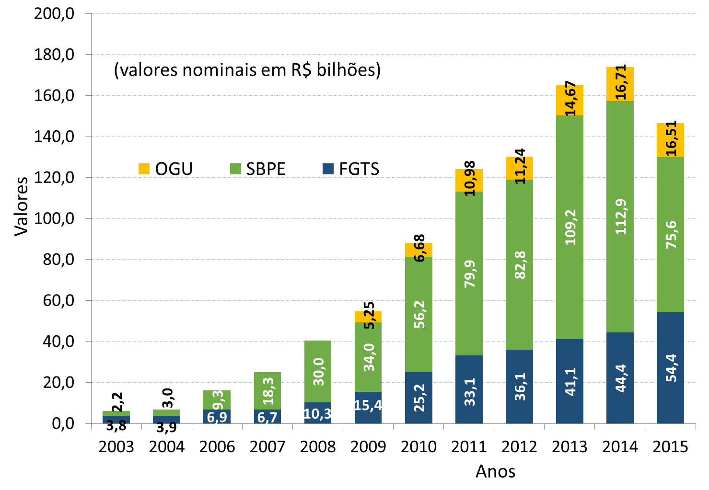
FINANCIAMENTO IMOBILIÁRIO

Slide 10
PAÍS
CIDADES
Imperativo para atingir metas de agendas e acordos Internacionais - Agenda 2030/ODS, COP 21, Habitat III/Nova Agenda Urbana;
Imperativo para o desenvolvimento socioeconômico - estímulo para a economia, geração de empregos e renda.
Componente central para a construção de cidades inclusivas, seguras e resilientes;
Preponderante para o desenvolvimento urbano sustentável - elemento central das políticas de planejamento e desenvolvimento urbano sustentável.
HABITAÇÃO
NO CENTRO DO DESENVOLVIMENTO URBANO SUSTENTÁVEL
Recorte social é vetor de crescimento inclusivo;
Promove qualidade de vida e desenvolvimento humano;
Reconhece a centralidade da família e dos direitos humanos para o desenvolvimento urbano sustentável.
FAMÍLIAS
Ref: Housing at the Centre, UN-Habitat

Slide 11
DÉFICIT HABITACIONAL POR FAIXA DE RENDA - 2014
DH Total Brasil: 6.068.061
Fonte: Ministério das Cidades. FJP – DH 2014

Slide 12
DÉFICIT HABITACIONAL RELATIVO POR COMPONENTES
2007 A 2014

Slide 13
CASAMENTOS E DIVÓRCIOS - BRASIL
*Tabela 2993 - Processos de divórcios encerrados e concedidos, em 1ª instância
Fonte: IBGE

Slide 14
ARRANJOS FAMILIARES COM PARENTESCO
Part.%
Fonte: IBGE

Slide 15
FAMÍLIAS QUE MORAM EM DOMICÍLIOS ALUGADOS OU CEDIDOS
Por Faixa de Renda mensal Familiar - Em milhares de famílias
16,8 milhões de famílias vivem em domicílios alugados ou cedidos.
Apenas 950 mil famílias com renda superior a R$7.000
Fonte: IBGE – Microdados da PNAD/ Estimativa IBOPE Inteligência

Slide 16
DEMANDA POR DOMICÍLIOS PARA 2025
 | Incremento | Estoque | Incremento | Estoque
Faixas de renda | 2004 - 2014 | 2014 | 2015 - 2025 | 2025
Até R$ 1.600 | -2.598.390 | 27.499.420 | 494.472 | 27.993.892
De R$ 1.600 até R$ 3.275 | 8.592.983 | 21.105.083 | 6.866.869 | 27.971.952
De R$ 3.275 até R$ 5.000 | 4.743.421 | 9.042.082 | 3.316.008 | 12.358.090
De R$ 5.000 até R$ 7.000 | 1.989.692 | 4.579.920 | 1.541.478 | 6.121.397
De R$ 7.000 até R$ 10.000 | 1.007.289 | 2.089.685 | 748.277 | 2.837.962
Acima de R$ 10.000 | 1.242.069 | 2.857.667 | 1.584.010 | 4.441.678
Total Brasil | 14.977.065 | 67.173.857 | 14.551.113 | 81.724.970
Entre 2004 e 2014, o número de domicílios com renda até R$ 1.600 caiu devido ao período de crescimento econômico e redução das desigualdades;
Dadas as dinâmicas das variáveis-chave projetadas até 2025, o maior incremento em termos absolutos deverá se concentrar na faixa de renda entre R$ 1.600 e R$ 3.275.
Fonte: FGV

Slide 17
NECESSIDADES HABITACIONAIS
Em 2013, havia 68,4 milhões de famílias no País, o que representou um aumento de 3,7% em relação a 2012.
Com um déficit estimado para 2014 de cerca de 5 milhões de domicílios, o País terá o desafio de proporcionar habitações adequadas para mais de 20 milhões de famílias até 2024
Até 2024, estima-se que o País terá 16,8 milhões de novas famílias, sendo 10 milhões com renda familiar entre 1 e 3 SM
Além do déficit existente, vários fatores continuarão contribuindo para o aumento dessa demanda por habitação
Se o programa habitacional atender pelo menos 51% dessas famílias, isso representará a necessidade de construção de 11,2 milhões de habitações sociais ou 1,1 milhão por ano
Considerando uma atualização do valor médio das habitações para R$ 68.134,62, nos próximos dez anos, o País precisará de investimentos para a construção de habitações de interesse social de R$ 760,6 bilhões, ou R$ 76,06 bilhões ao ano

Slide 18
EFEITOS NEGATIVOS DA DESCONTINUIDADE
Valor e impactos dos cortes anunciados no PMCMV (Fase 3)
Elaboração: FGV
Valor e impactos dos cortes anunciados no PMCMV (Fase 3)
Elaboração: FGV
Impactos negativos com a redução de 1 milhão de unidades:
Diminuição na geração de valor na ordem de R$ 61 bilhões, 1% do PIB
Diminuição na arrecadação de R$ 17,8 bilhões em impostos
Efeitos sociais negativos, com o crescente déficit em camadas muito necessitadas e sem outra opção

Slide 19
CONCLUSÃO
O PMCMV:
Contribuiu para a diminuição da déficit habitacional
Investimentos contribuíram para aumentar a renda, tributos e postos de trabalho
Efeitos econômicos diretos e indiretos beneficiarão integralmente o governo nas 3 esferas e trabalhadores com aumento do investimento, aquecimento da economia e arrecadação tributária
O foco tem que ser famílias com renda de até 10 salários mínimos, onde há maior necessidade

Slide 20
NECESSIDADES PARA CONTINUIDADE DO PMCMV
Equacionar preços dos terrenos
Estimular produtividade das empresas, com garantia de continuidade do programa
Mecanismos eficazes entre os agentes envolvidos, com racionalização burocrática
Contribuição para a redução de custos com a eliminação da burocracia
Parcerias Público privadas (PPP) habitacionais podem ser alternativa

Slide 21
OBRIGADO!
Carlos Henrique
17.11.2016

